Slide 1
Bài 47: oc, ôc, uc, ưc

Slide 2

TIẾNG VIỆT
Bài 47: oc, ôc, uc, ưc

Slide 3
TIẾNG VIỆT
Bài 47: oc, ôc, uc, ưc
2
Đọc
oc
ôc
uc
ưc
g
oc
góc

Slide 4
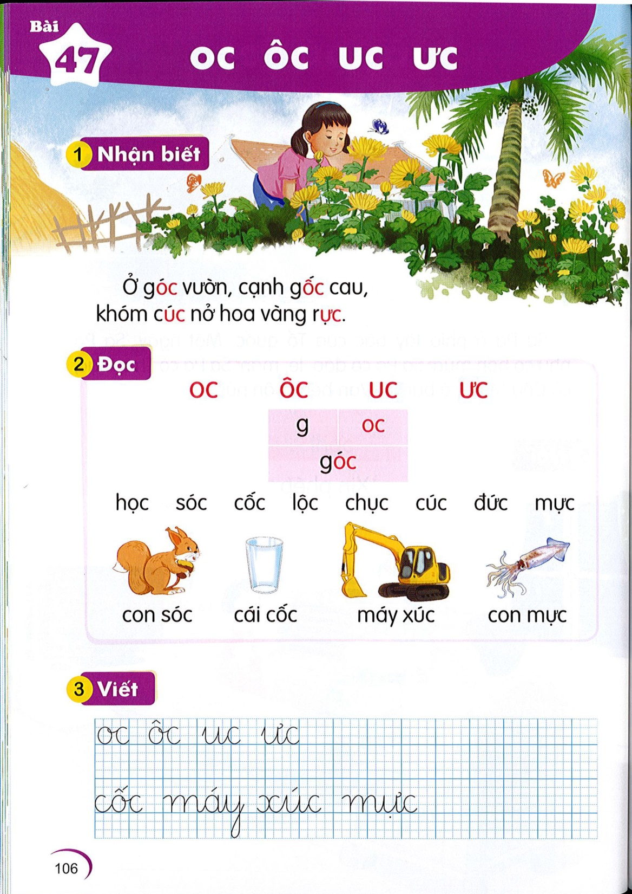
2
Đọc
oc
ôc
uc
ưc
học sóc cốc lộc chục cúc đức mực

Slide 5
TIẾNG VIỆT
Bài 47: oc, ôc, uc, ưc
2
Đọc
con sóc
cái cốc
máy xúc
con mực

Slide 6
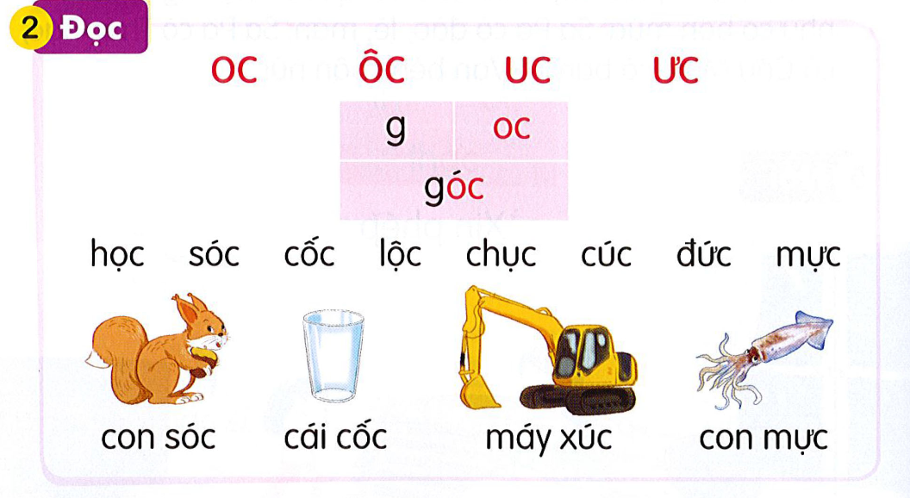
TIẾNG VIỆT
Bài 47: oc, ôc, uc, ưc

Slide 7
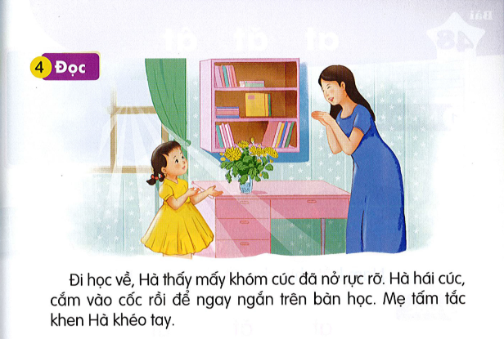
TIẾNG VIỆT
Bài 47: oc, ôc, uc, ưc

Slide 8
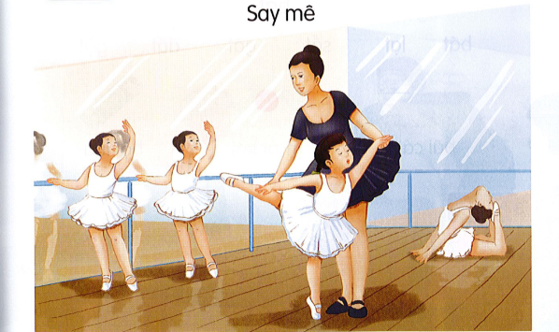
TIẾNG VIỆT
Bài 47: oc, ôc, uc, ưc
5
Nói

Slide 9
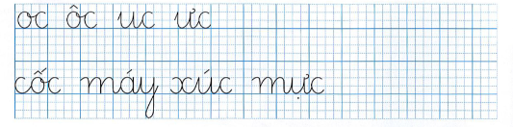
TIẾNG VIỆT
Bài 47: oc, ôc, uc, ưc
3
Tập viết

Slide 10

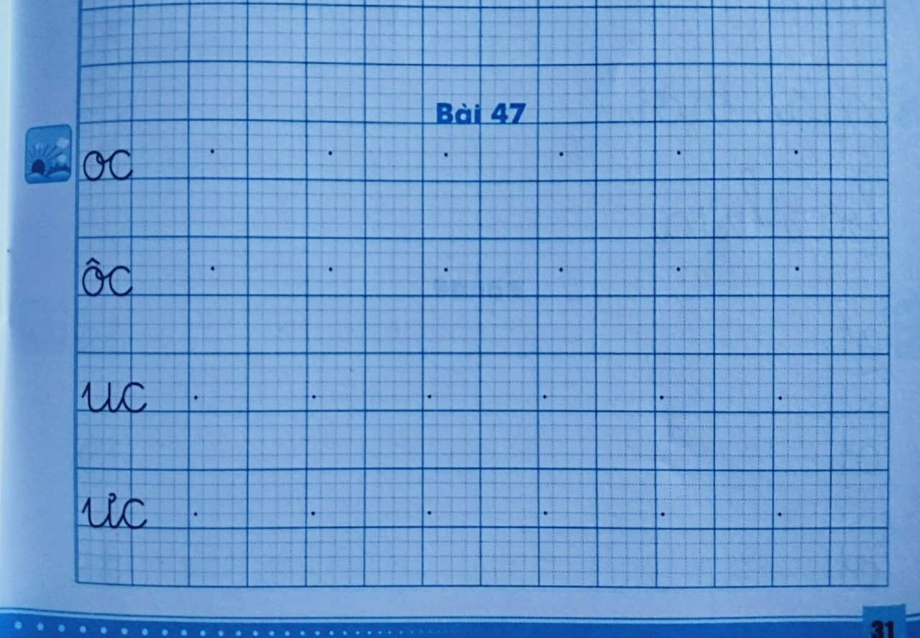
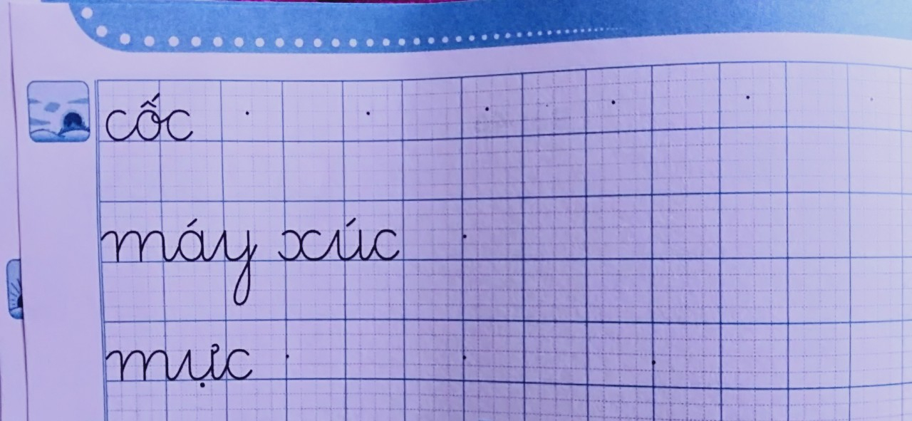

Slide 11
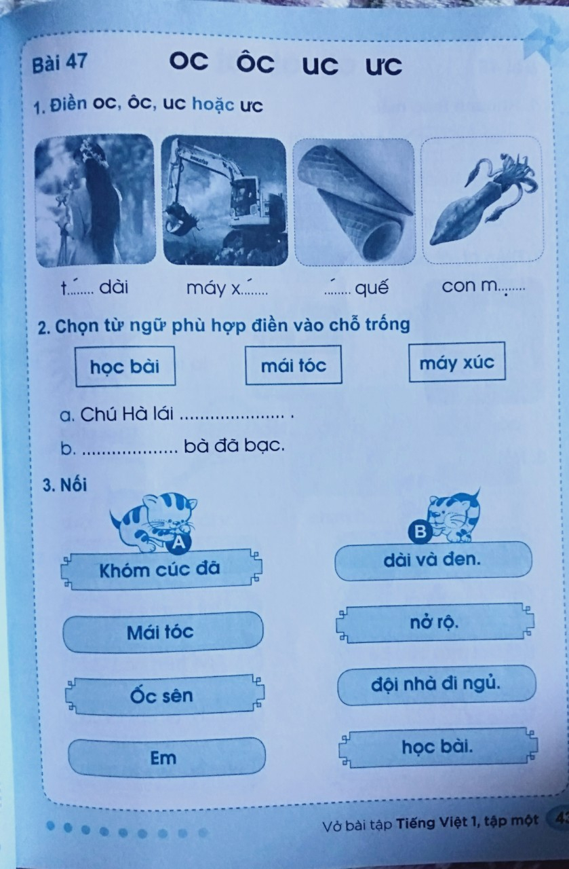


Slide 12
Dặn dò
Tìm những từ ngữ chứa các vần oc, ôc, uc, ưc.

